Slide 1
教育平台用户行为分析与展示系统
Mooc Users Behavior Analyzer Based On Python & R
组别：2组
汇报人：唐天扬
1

Slide 2
01
05
框架整合结果展示
问题分析
1.1基本功能
1.2问题拆分
1.3拓展需求
5.1第三次迭代成果展示
02
数据收集
3.1数据爬取与规范化
3.2整理数据集并数据清洗
03
数据探索与数据挖掘
2.1数据探索
2.2选择合适模型与算法
04
可视化与优化
4.1使用jupyter notebook的前期工作
4.2使用微软提供的库实现流式传输数据
4.3数据钻取
2

Slide 3
PART ONE
问题分析
01
阐述目标与为达成目标所需要实现的功能
3

Slide 4

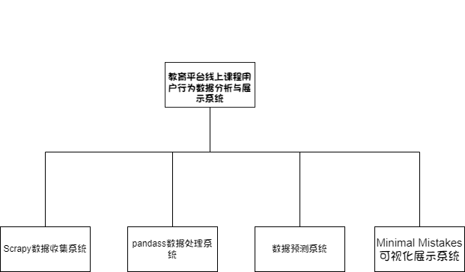
问题分析
基本功能：系统自动爬取在线网课平台所公开，脱敏的用户信息，并对抓取到的数据进行前处理，生成多张存在关系的表格。根据表格内容建立多个度量值并进行统计，预测等分析。以用户友好的方式可视化呈现给数据分析人员，并建立推荐，课程设置等策略。
问题拆分：需要能够实现数据爬取的脚本；需要能够进行数据清洗，挖掘的算法；需要建立合适的时序/非时序分析模型;需要将分析结果可视化的脚本;需要可以将所有功能有机结合的合适框架。
图1.1.1 网课平台示意图
拓展需求：尝试不同的参数进行模型建立，分析他们对最终结果产生的影响。
图1.1.2 系统功能分解图
4

Slide 5
PART THREE
数据收集
02
收集数据并构建我们自己的数据集
5

Slide 6
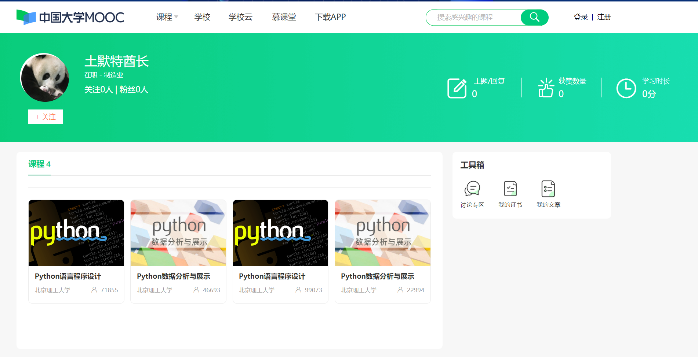
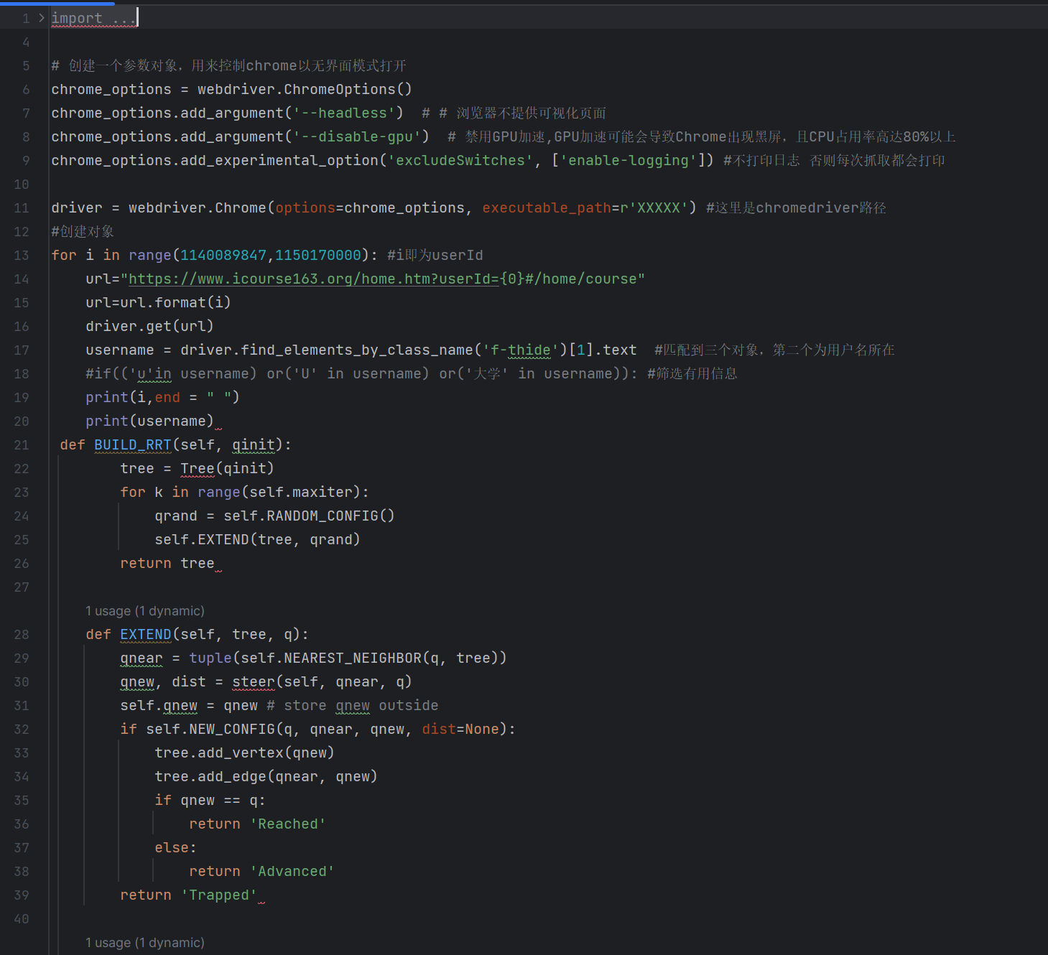
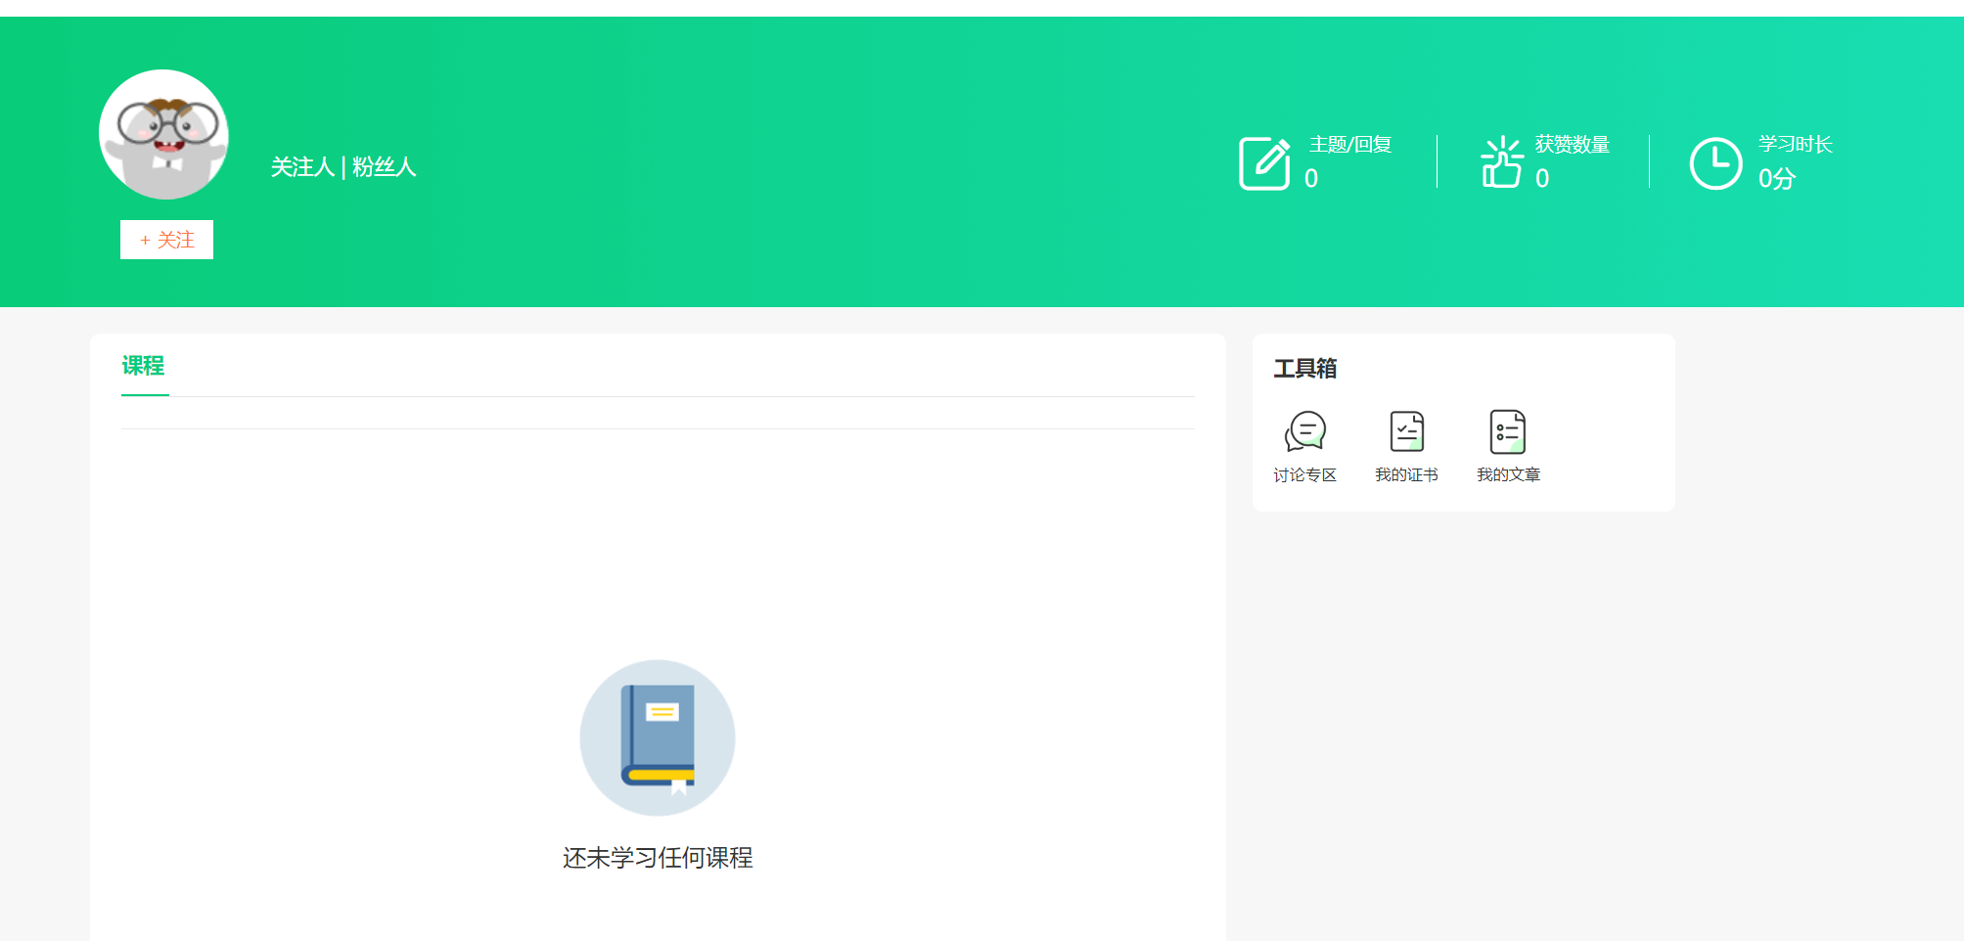
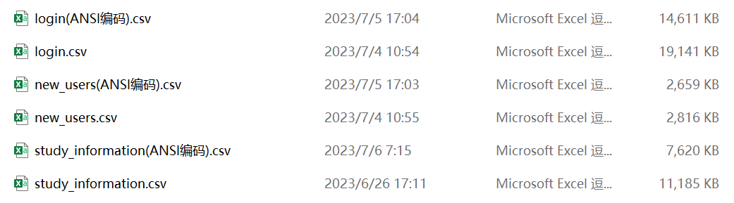
数据爬取—使用无头浏览器爬取课程与学生信息
https://www.icourse163.org/home.htm?userId=XXX#/home/course
图3.1.2 爬取的目标地址
图3.1.1 爬虫源代码
图3.1.3 爬取后调用pandas清理空数据并生成csv格式文件
6

Slide 7
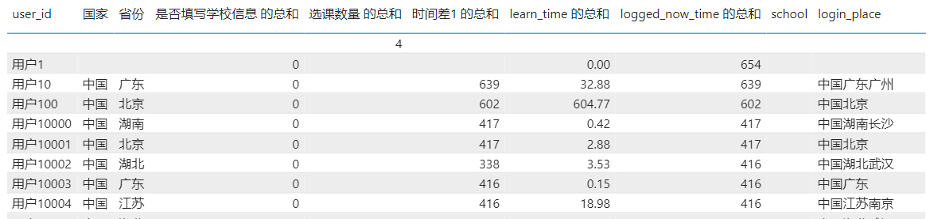
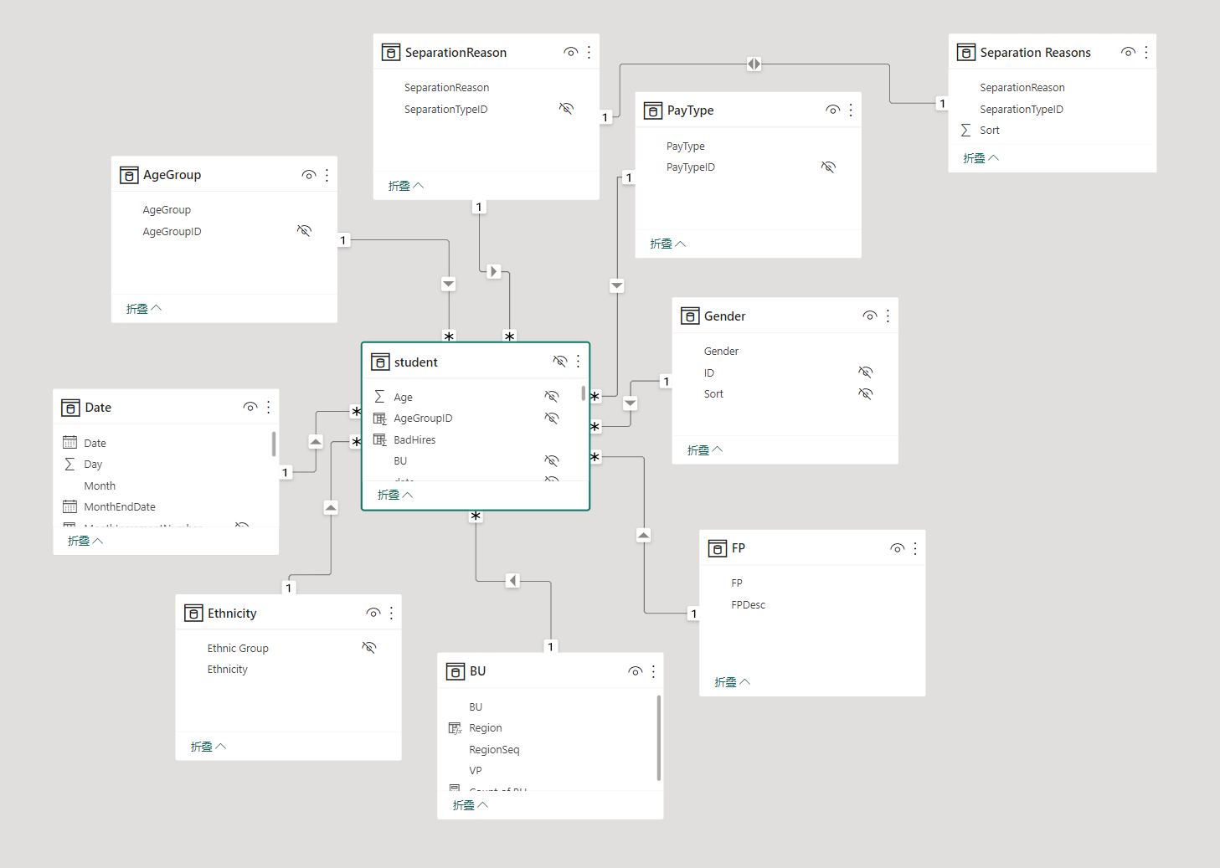
数据集整理与清洗
我们最终得到了44000多名用户，431门课程的有效数据作为我们的数据集并建立了多张子表
图3.2.1 用户信息表部分数据
7
图3.2.2 表间关系

Slide 8
PART TWO
数据探索与数据挖掘
03
选择合适的模型来实现需求的功能
8

Slide 9
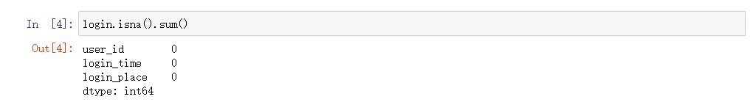
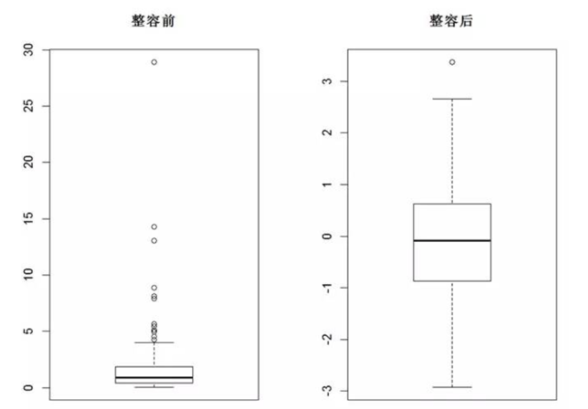
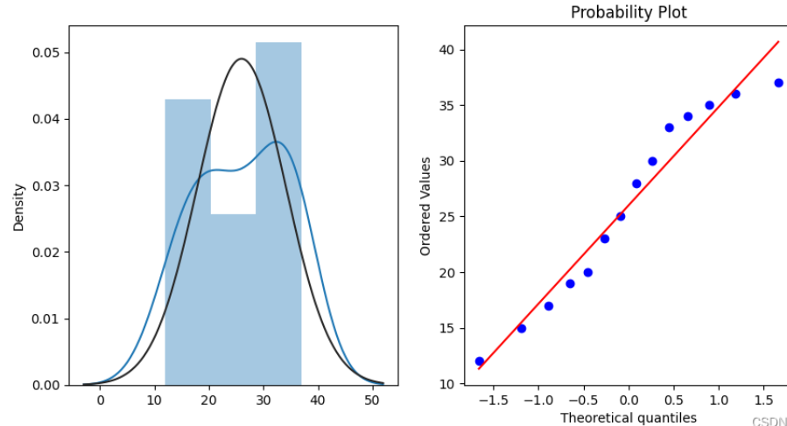
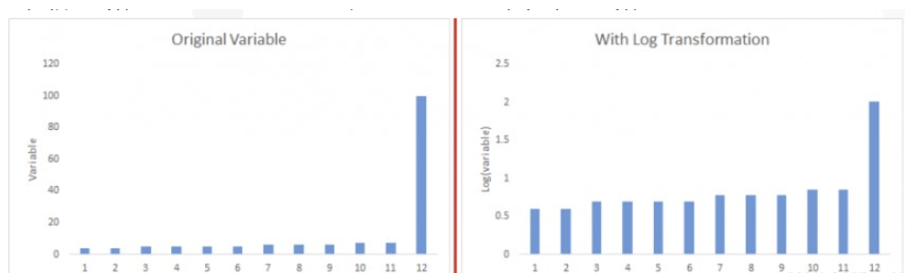
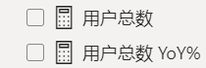
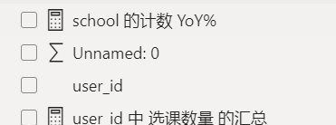
数据探索（Data Exploration）基本步骤
1.缺失值处理：由于注册时需要填写完整信息，在初步处理后已无缺失值。
2.异常值的观察与处理：异常值可以大幅改变数据分析和统计建模的结果,常用箱形图和小提琴图来观察
3.特征工程:特征工程是从现有数据中提取更多有效信息的手段
9

Slide 10
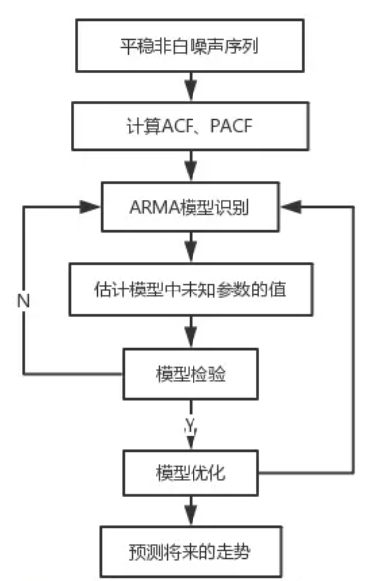
时间序列分析--ARIMA模型
提供d参数(多次差分)，在一定程度上解决数据不平稳问题< ------------在线平台用户在线数量常见现象。
通过残差图判断估计拟合情况，并判断残差自相关性
模型简单，只需考虑序列自身规律，不需要借助其他外部变量
10
图2.1.2 ARIMA框架

Slide 11
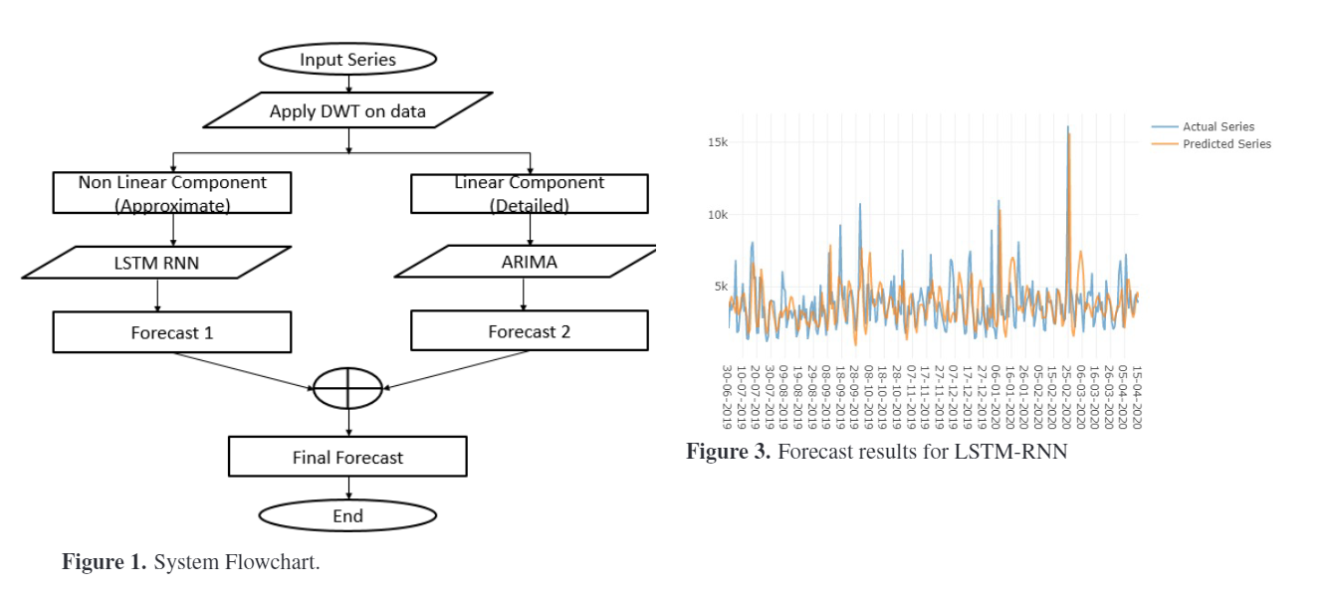
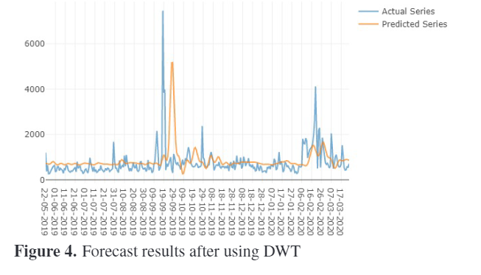
ARIMA结合神经网络
我们参考复现了一篇论文以使得模型更加契合数据实际情况
论文：[1] Web Traffic Time Series Forecasting using ARIMA and LSTM RNN
Tejas Shelatkar, Stephen Tondale, Swaraj Yadav, Sheetal AhirTM Web Conf. 32 03017 (2020)
提供了一种方法对时而波动变化较大，时而波动变化平缓的数据更好地分析。
模型：通过复现论文将可以得到一个LSTM RNN网络并结合ARIMA模型用于产生预估。
图2.2.1 论文配图-投影网络ARIMA框架示意图
图2.2.2 论文配图—结果对比
11

Slide 12
PART FORE
可视化与优化
04
优化可视化表现
12

Slide 13
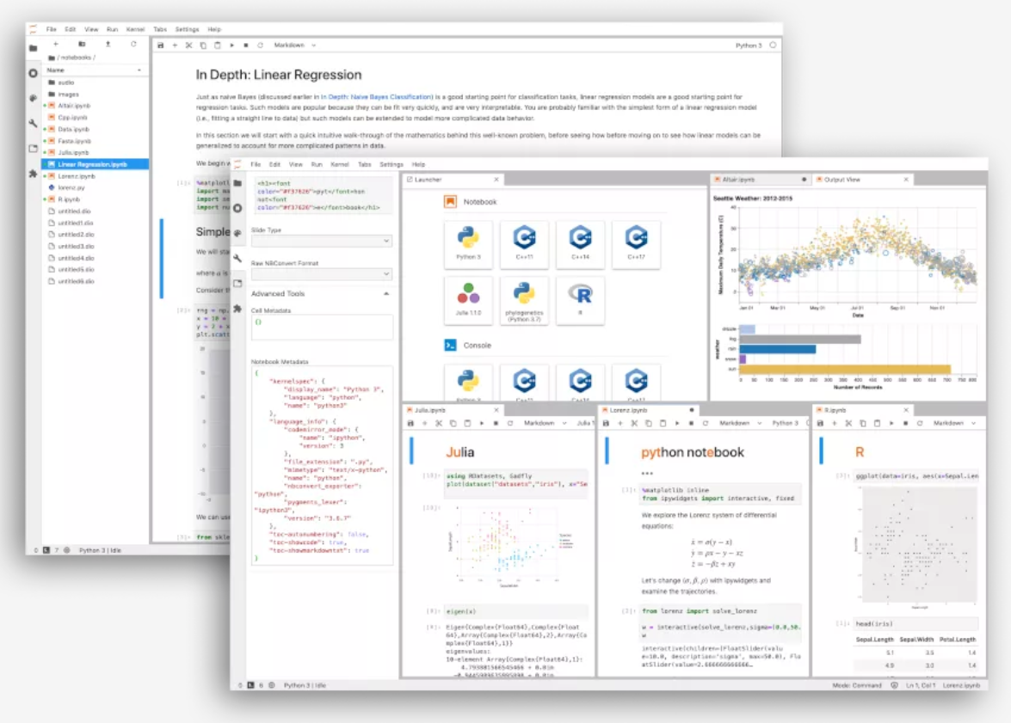
使用Jupyter Notebook作为前期评估测试工具
基于网页的用于交互计算的应用程序。其可被应用于全过程计算：开发、文档编写、运行代码和展示结果。
优点：允许把代码写入独立的cell中，然后单独执行；灵活性和交互性；零成本重现结果
缺点：这款工具本质上不是直接面向客户的，而是开发、分析人员使用的工具。
13
图4.1.1 Jupyter Notebook使用时图示

Slide 14
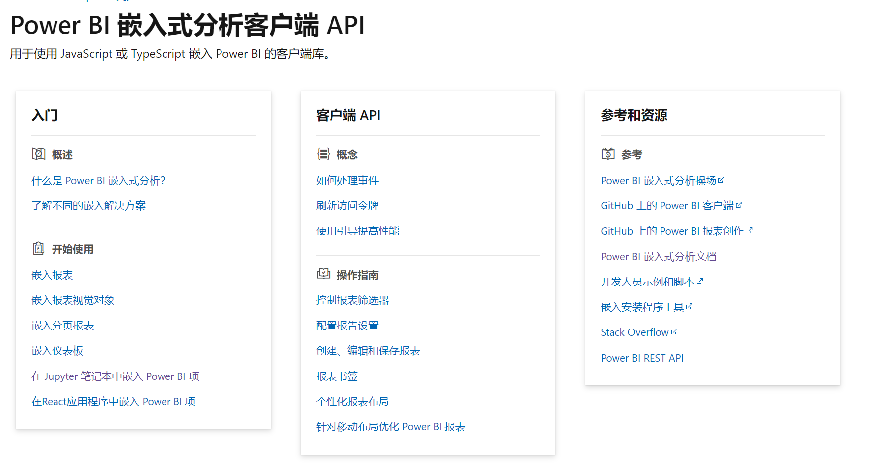
Microsoft BI 库
Power BI 是软件服务、应用和连接器的集合，它们协同工作以将相关数据来源转换为连贯的视觉逼真的交互式见解。
在网页或应用中加入Python/R语言解释器 √
创建数据流，可以同时被Python与R语言读取 √
简单快捷地编辑创建视觉对象 √
图4.1.1 Microsoft BI API入门指南
14

Slide 15
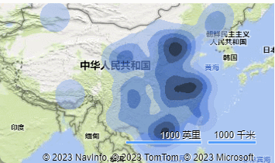
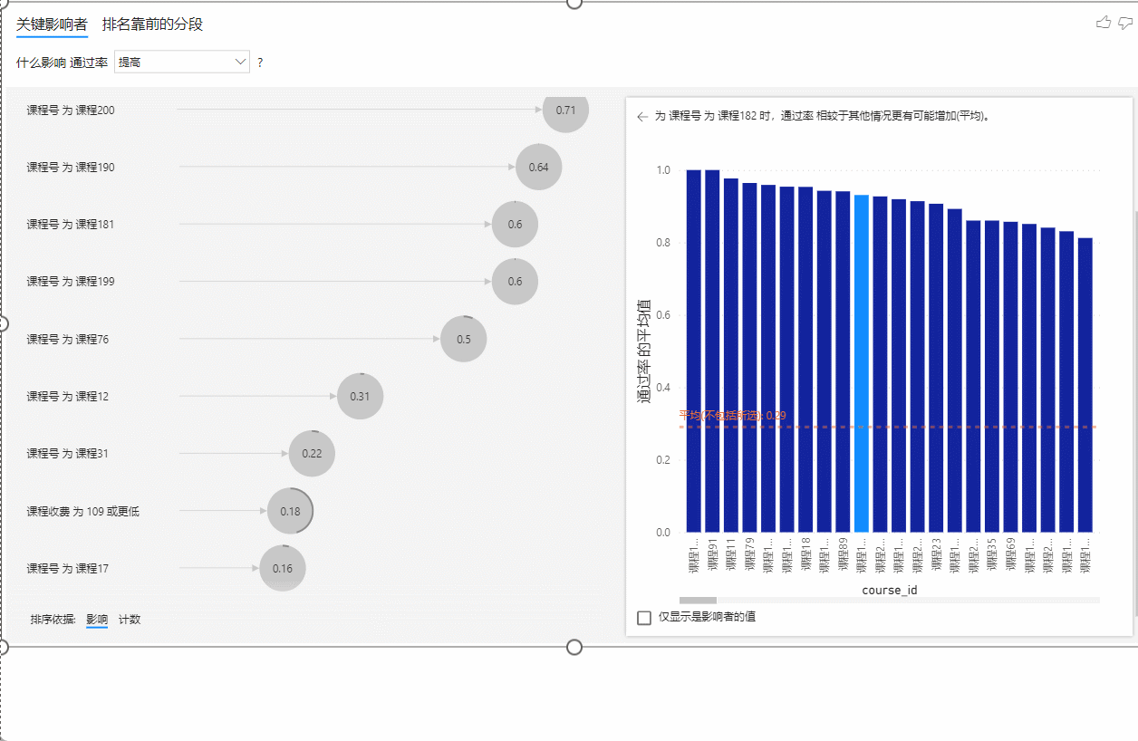
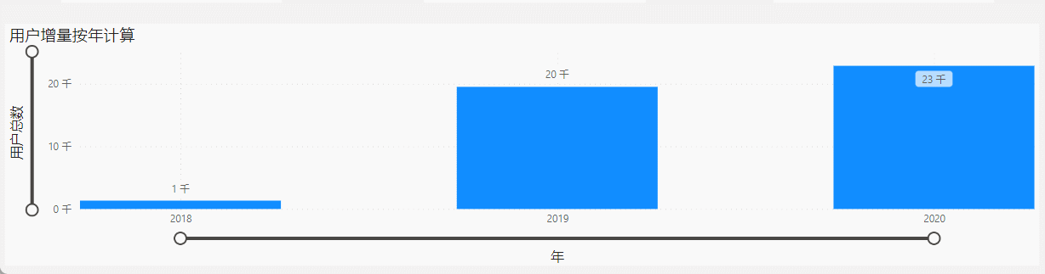
我们使用Python、R语言和BI实现的控件
图4.3.1 结合亚马逊地图服务生成地地图热度图
图4.3.3 结合BI与Python完成的数据钻取功能
图4.3.2 结合BI与Python完成的数据钻取功能
15

Slide 16
PART FIVE
框架整合结果展示
05
整合后运行结果
16

Slide 17
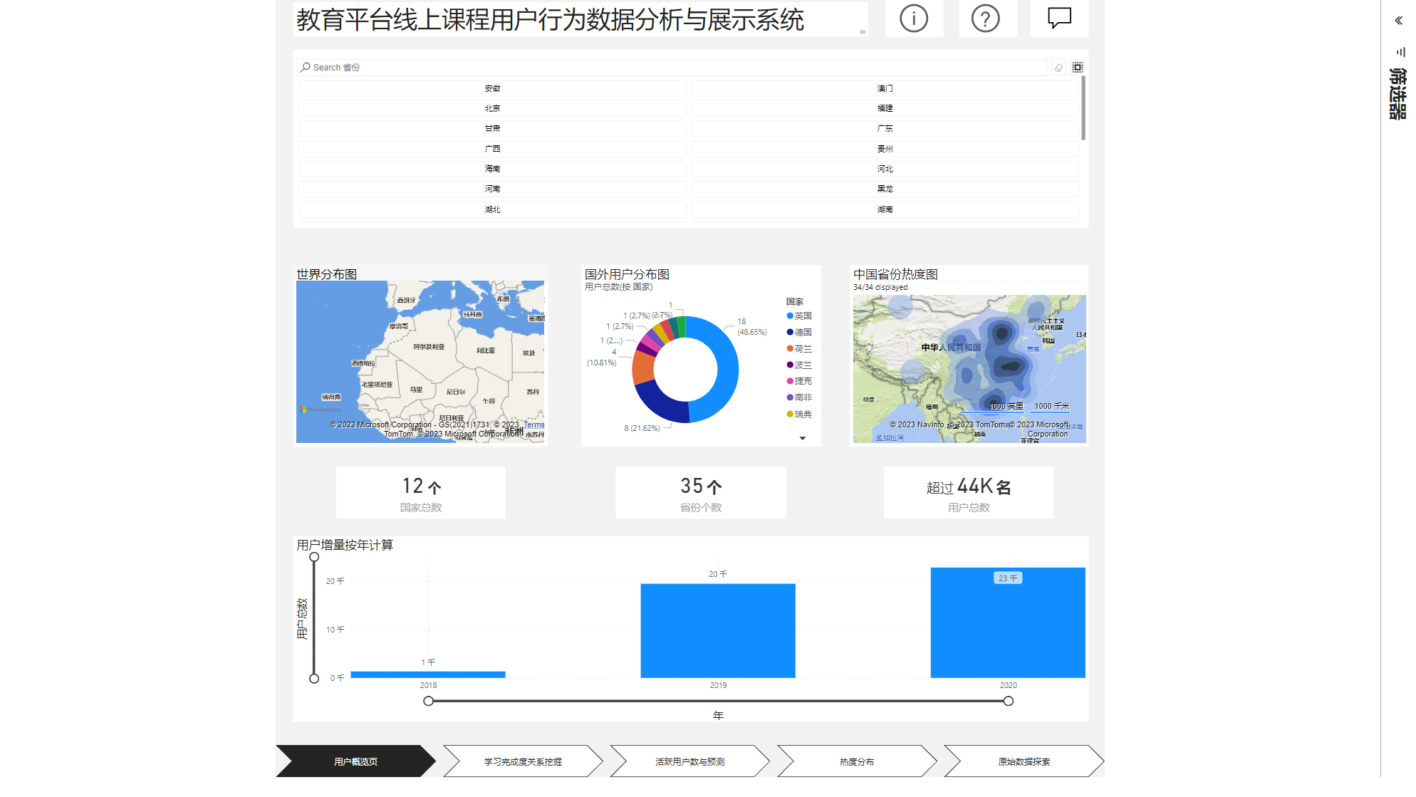
25

Slide 18

HANKS
请批评指正
18

